Slide 1

Pelatihan
Laravel Framework
LEARNING CENTER
PT NURUL FIKRI CIPTA INOVASI
YAYASAN PROFESI TERPADU NURUL FIKRI
Notes:
Penyusun naskah (writer) : Nasrul
Penelaah (reviewer) : Akhamd Arip
Penyunting (editor) : Rusmanto
Merek (logo dan tulisan) NF COMPUTER adalah milik PT Nurul Fikri Cipta Inovasi www.nurulfikri.com, yang merupakan unit usaha di bawah Sekolah Tinggi Teknologi Terpadu Nurul Fikri – Yayasan Profesi Terpadu Nurul Fikri www.nurulfikri.ac.id.
Bahan ajar secara keseluruhan – yang berupa antara lain konten teks, gambar, video, animasi, dan desain tata letak slide serta notes – ini diciptakan bersama oleh penulis, pendesain logo, dan pencipta konten lainnya, tanpa menyebutkan nama personal, kemudian didaftarkan sebagai hak cipta institusi NF COMPUTER atau PT Nurul Fikri Cipta Inovasi atau Sekolah Tinggi Teknologi Terpadu Nurul Fikri atau Yayasan Profesi Terpadu Nurul Fikri.
Konten bahan ajar ini dapat disalin (di-copy) atau dikutip untuk tujuan non komersial, dengan syarat tetap menyebutkan nama institusi pemegang hak cipta. Jika penyalinan atau pengutipan akan menghilangkan sebagian atau seluruh identitas pemegang hak cipta, atau untuk tujuan komersial, maka penyalin atau pengutip harus lebih dahulu meminta persetujuan melalui email ke lc@nurulfikri.co.id.

Slide 2

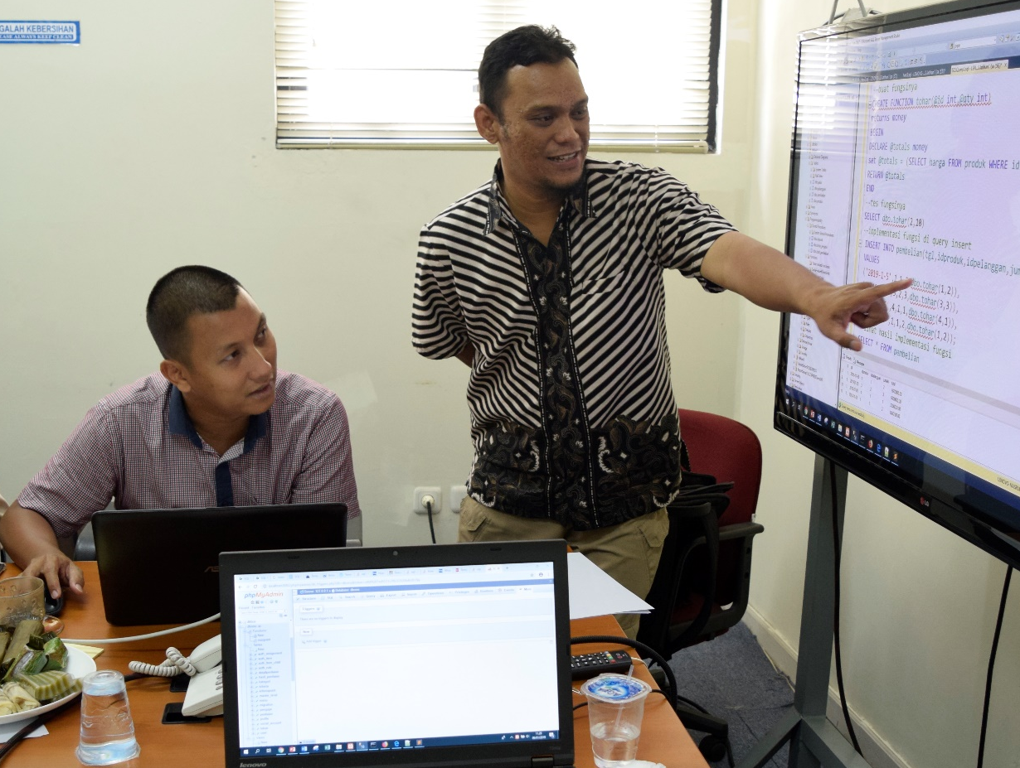
Nasrul, S.Pd.I, S.Kom, M.Kom
Dosen Tetap STT Nurul Fikri
Instruktur IT NF Computer
Instruktur IT Sekolah Programmer YBM PLN
Instruktur IT Fast Com
Programmer

Slide 3
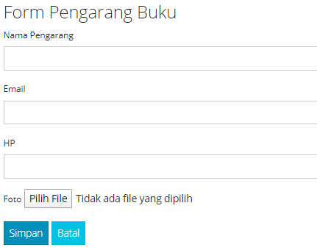
Upload File
Notes:
Setelah selesai membuat fitur CRUD, selanjutnya kita akan mempelajari cara mengupload file ke aplikasi web dengan tahapan:
Mengubah element form untuk mengupload file.
Mengubah controller untuk proses upload file.
Menyimpan fisik file ke sebuah folder yang berada di folder public, misalnya di folder images.
Menampilkan file gambar ke view jika diperlukan.

Slide 4
Form Upload File
<form method="POST"
action="{{ route('pengarang.store')}}"
enctype="multipart/form-data">
<div class="form-group">
<label>Foto</label>
<input type="file" name="foto" />
</div>
Notes:
Untuk mengupload file ke dalam aplikasi web, pertama-tama kita edit form dengan langkah-langkah sebagai berikut ini:
<form method="POST" action="{{ route('pengarang.store')}}" enctype="multipart/form-data"> element form ditambah attribute entype=“multipart/form-data” untuk upload file ke aplikasi web.
{{ csrf_field() }} security untuk memverifikasi user.
<label>Foto</label><input type="file" name="foto" /> element input bertipe file untuk upload file ke aplikasi web.

Slide 5
Proses Upload File(1)
public function store(Request $request)
{
if(!empty($request->foto)){
$request->validate([
'foto' => 'image|mimes:jpg,jpeg,png,giff|max:2048',
]);
$fileName = $request->nama.’.’
.$request->foto->extension();
$request->foto
->move(public_path('images'), $fileName);
}else{
$fileName = '';
}
Notes:
Di dalam slide merupakan contoh proses uplod file di sebuah controller tepatnya pada fungsi store saat proses input data dengan penjelasan kode program sebagai berikut:
if(!empty($request->foto)){ ada pengecekkan apakah ada file yang diupload atau tidak.
$request->validate([ merupakan proses validasi saat upload file.
'foto' => 'image|mimes:jpg,jpeg,png,giff|max:2048’, ]); validasi data ektensi file dan ukuran file.
$fileName = $request->nama file yang diupload nama filenya disimpan ke variabel $filename.
$request->foto->extension(); ditangkap pula ektensi file upload.
$request->foto->move(public_path('images'), $fileName); fisik file disimpan ke folder images yang berada di dalam folder public.
}else{ $fileName = ‘’; } jika tidak ada file yang diupload tidak ada proses penyimpanan file upload.

Slide 6
Proses Upload File(2)
DB::table('pengarang')->insert(
[
'nama'=>$request->nama,
'email'=>$request->email,
'hp'=>$request->hp,
//'foto'=>$request->foto,
'foto'=>$fileName,
]
);
//2.landing page
return redirect ('/pengarang');
Notes:
Di dalam slide merupakan proses lanjutan uplod file di sebuah controller tepatnya pada fungsi store saat proses input data dengan penjelasan kode program sebagai berikut:
DB::table('pengarang')->insert( melakukan proses insert data ke tabel pengarang dengan ORM eloquent Laravel.
'nama'=>$request->nama, menginput data nama pengarang ke field nama di tabel pengarang.
'email'=>$request->email, menginput data email pengarang ke field email di tabel pengarang.
'hp'=>$request->hp, menginput data hp pengarang ke field hp di tabel pengarang.
'foto'=>$fileName, menginput data nama file yang diupload ke field cover di tabel pengarang.
return redirect ('/pengarang’) setelah sukses proses input data diarahkan ke halaman pengarang.

Slide 7
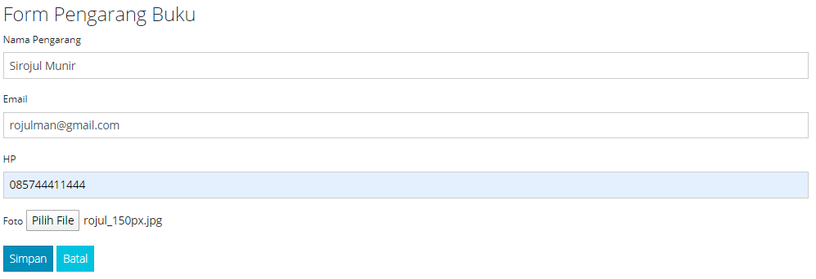
Proses Upload File(2)
Notes:
Untuk mengupload file ke dalam aplikasi, ikuti langkah-langkah sebagai berikut ini:
Hidupkan service apache/web server Anda.
Buka CMD, lalu masuk ke folder aplikasi web Laravel Anda
Pada CMD ketikkan perintah: php artisan serve
Buka salah satu web browser kesukaan Anda, misal: Google Chrome atau Firefox
Pada halaman buku, klik tombol tambah. Saat proses input data, upload pula foto pengarang yang Anda inginkan.
Setelah mengisi seluruh data pengarang, klik tombol Simpan.
Selamat Anda sudah berhasil mengupload file foto pengarang pada aplikasi framework Laravel Anda.

Slide 8
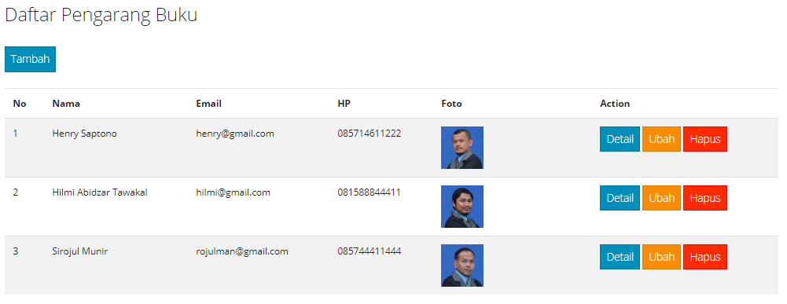
View Upload File(1)
Notes:
Untuk menampilkan file upload ke dalam aplikasi web, pada file index.blade.php tambahkan kode program berikut ini:
@foreach($ar_pengarang as $no => $row)
<tr>
<td>{{ ++$no }}</td>
<td>{{ $row->nama }}</td>
<td>{{ $row->email }}</td>
<td>{{ $row->hp }}</td>
<td>
<img src="{{ asset('images')}}/{{$row->foto}}" width="30%"/> menampilkan foto pengarang sesuai dengan yang sudah diupload.
@empty($row->foto)
<img src="{{ asset('images')}}/nophoto.png" width="30%"/> jika tidak ada file upload, tampilkan file nophoto.png.
@endempty
</td>
</tr>
@endforeach

Slide 9
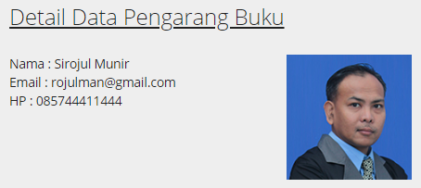
View Upload File(2)
Notes:
Di dalam slide adalah contoh menampilkan foto yang sudah diupload di file show.blade.php yang berada di dalam folder views/pengarang, dengan penambahan kode program sebagai berikut:
@foreach($ar_pengarang as $rs)
<div class="row">
<div class="col-md-4">
Nama : {{ $rs->nama }}
<br/>Email : {{ $rs->email }}
<br/>HP : {{ $rs->hp }}
</div>
<div class="col-md-8">
<img src="{{ asset('images') }}/{{ $rs->foto }}" /> menampilkan foto pengarang sesuai dengan yang sudah diupload.
@empty($row->foto)
<img src="{{ asset('images')}}/nophoto.png" /> jika tidak ada file upload, tampilkan file nophoto.png.
@endempty
</div>
</div>
@endforeach

Slide 10
Proses Edit File Upload(1) – Cara1
public function update(Request $request, $id)
{
//proses upload,dicek ketika edit data ada upload file/tidak
if(!empty($request->foto)){
//ambil isi kolom foto lalu hapus file fotonya di folder images
$foto = DB::table('pengarang')->select('foto')
->where('id','=',$id)->get();
foreach($foto as $f){
$namaFile = $f->foto;
}
File::delete(public_path('images/'.$namaFile));
//proses upload file baru
$request->validate([
'foto' => 'image|mimes:jpg,jpeg,png,giff|max:2048',
]);
$fileName = $request->nama.'.'.$request->foto->extension();
//$fileName = $request->nama.'.jpg';
$request->foto->move(public_path('images'), $fileName);
}
Notes:
Untuk mengubah data sekaligus mengubah file upload ke dalam aplikasi, tambahkan kode program seperti di dalam slide dengan penjelasan sebagai berikut:
if(!empty($request->foto)){ ada pengecekkan apakah ada file yang diupload atau tidak.
$foto = DB::table('pengarang')->select('foto’) mengambil data nama file foto menggunakan ORM eloquent Laravel.
->where('id','=',$id)->get(); mengambil datanya berdasarkan id pengarang.
foreach($foto as $f){ $namaFile = $f->foto; } proses looping data
File::delete(public_path('images/'.$namaFile)); hapus fisik foto di folder public/images berdasarkan nama foto pengarang.
$request->validate([ merupakan proses validasi saat upload file.
'foto' => 'image|mimes:jpg,jpeg,png,giff|max:2048’, ]); validasi data ektensi file dan ukuran file.
$fileName = $request->nama file yang diupload nama filenya disimpan ke variabel $filename.
$request->foto->extension(); ditangkap pula ektensi file upload.
$request->foto->move(public_path('images'), $fileName); fisik file disimpan ke folder images yang berada di dalam folder public.

Slide 11
Proses Edit File Upload(2) - Cara1
else{
//ambil isi kolom foto lalu hapus file fotonya di folder images
$foto = DB::table('pengarang')->select('foto')
->where('id','=',$id)->get();
foreach($foto as $f){
$namaFile = $f->foto;
}
$fileName = $namaFile;
}
Notes:
Kode program di dalam slide merupakan lanjutan dari proses edit data pengarang jika tidak mengubah foto pengarang dengan penjelasan kode program sebagai berikut:
$foto = DB::table('pengarang')->select('foto’) mengambil data nama file foto menggunakan ORM eloquent Laravel.
->where('id','=',$id)->get(); mengambil datanya berdasarkan id pengarang.
foreach($foto as $f){ $namaFile = $f->foto; } proses looping data
File::delete(public_path('images/'.$namaFile)); hapus fisik foto di folder public/images berdasarkan nama foto pengarang.
$fileName = $namaFile; berarti field foto pengarang tetap file foto sebelumnya.

Slide 12
Proses Edit File Upload(1) – Cara2
public function update(Request $request, Pengarang $pengarang)
{
//proses input data gedung
$request->validate([
'nama' => 'required',
'email' => 'required',
'hp' => 'required’,
'foto' =>
'image|mimes:jpeg,png,jpg,gif,svg|max:2048',
]);
$input = $request->all();

Slide 13
Proses Edit File Upload(2) – Cara2
//--------proses update data lama & upload file foto baru--------
$image = $request->file('foto');
if(!empty($image)) //kondisi akan upload foto baru
{
if(!empty($pengarang->foto1)){ //kondisi ada nama file foto di tabel
//hapus foto lama
unlink('images/'.$ruangan->foto1);
}
//proses upload foto baru
$destinationPath = 'images/';
$profileImage = date('YmdHis') . "." .
$image->getClientOriginalExtension();
//print_r($profileImage); die();
$image->move($destinationPath, $profileImage);
$input['foto'] = "$profileImage";
}
else //kondisi user hanya update data saja, bukan ganti foto
{
$input['foto'] = $ruangan->foto; //nama file foto masih yg lama
}

Slide 14
Proses Edit File Upload(3) – Cara2
$pengarang->update($input);
return redirect()->route('pengarang.index')
->with('success', 'Pengarang updated
successfully. ');
}

Slide 15
Proses Hapus File Upload - Cara1
public function destroy($id)
{
$foto = DB::table('pengarang')->select('foto')
->where('id','=',$id)->get();
foreach($foto as $f){
$namaFile = $f->foto;
}
File::delete(public_path('images/'.$namaFile));
//hapus data
DB::table('pengarang')->where('id',$id)->delete();
//landing page
return redirect ('/pengarang');
}
Notes:
Untuk proses hapus file yang sudah diupload ke dalam aplikasi, di fungsi destroy tambahkan kode program seperti yang ada di dalam slide dengan penjelasan sebagai berikut:
$foto = DB::table('pengarang')->select('foto’) mengambil data nama file foto menggunakan ORM eloquent Laravel.
->where('id','=',$id)->get(); mengambil datanya berdasarkan id pengarang.
foreach($foto as $f){ $namaFile = $f->foto; } proses looping data
File::delete(public_path('images/'.$namaFile)); hapus fisik foto di folder public/images berdasarkan nama foto pengarang.
DB::table('pengarang')->where('id',$id)->delete(); menghapus juga data pengarang berdasarkan id pengarang.
return redirect ('/pengarang’); setelah selesai hapus data di arahkan kembali ke halaman pengarang.

Slide 16
Proses Hapus File Upload – Cara2
public function destroy(Pengarang $pengarang)
{
//--------hapus dulu fisik file foto--------
if(!empty($pengarang->foto)){
unlink('images/'.$pengarang->foto);
}
//proses hapus data
$pengarang->delete();
return redirect()->route('pengarang.index')
->with('success',
'Data Pengarang Berhasil dihapus');
}

Slide 17
Referensi
https://laravel.com/
https://id-laravel.com/
https://itsolutionstuff.com/
Laravel The PHP Framework For Web Artisan, Muhammad Azamuddin dan Hafid Mukhlasin, 2018
Modul Laravel Nurul Fikri Computer, Nasrul, 2019
Notes:
Referensi web diakses terakhir melalui websitenya pada Mei 2020.

